Slide 1
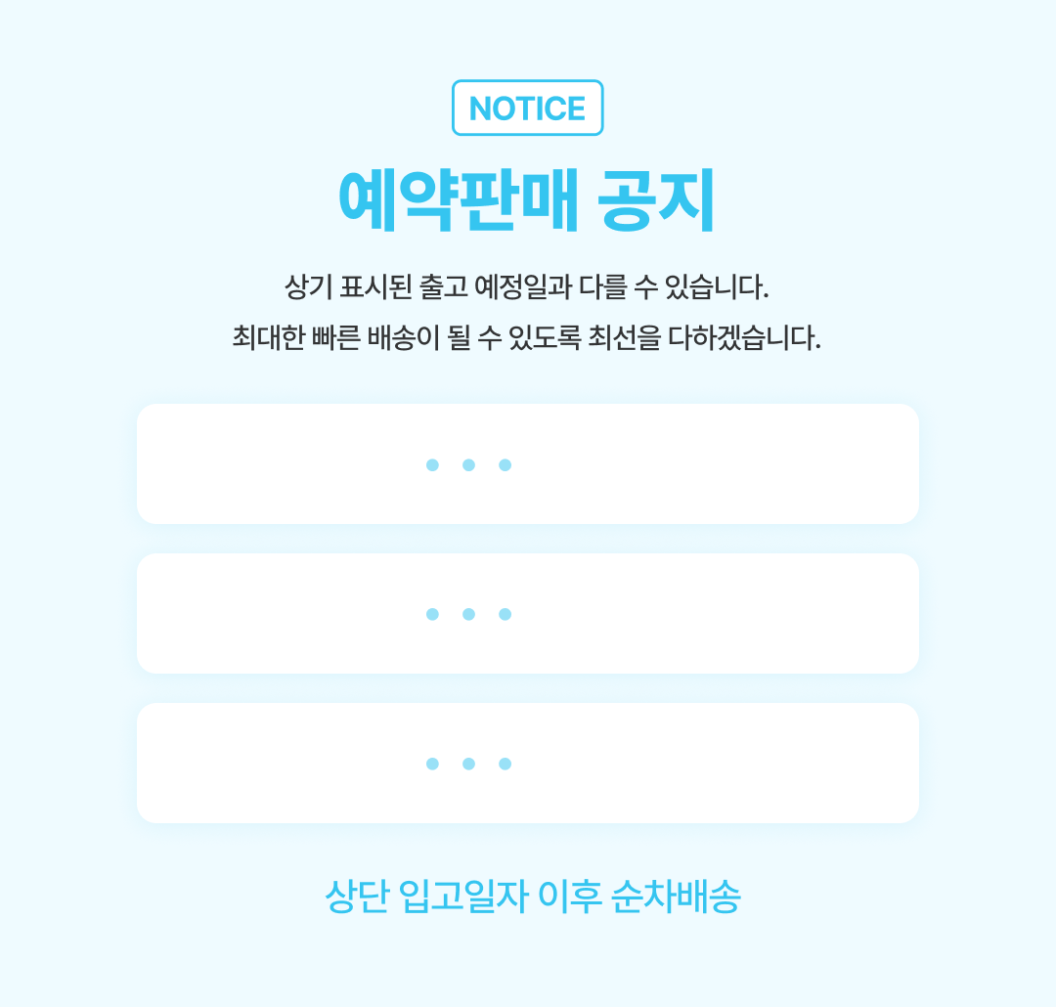
그린
7. 17 (월)
화이트
7. 19 (수)
블랙
7. 21 (금)

